Slide 1


片内FLASH介绍

Slide 2
FLASH基础知识
FLASH操作流程

Slide 3
01
FLASH基础知识

Slide 4

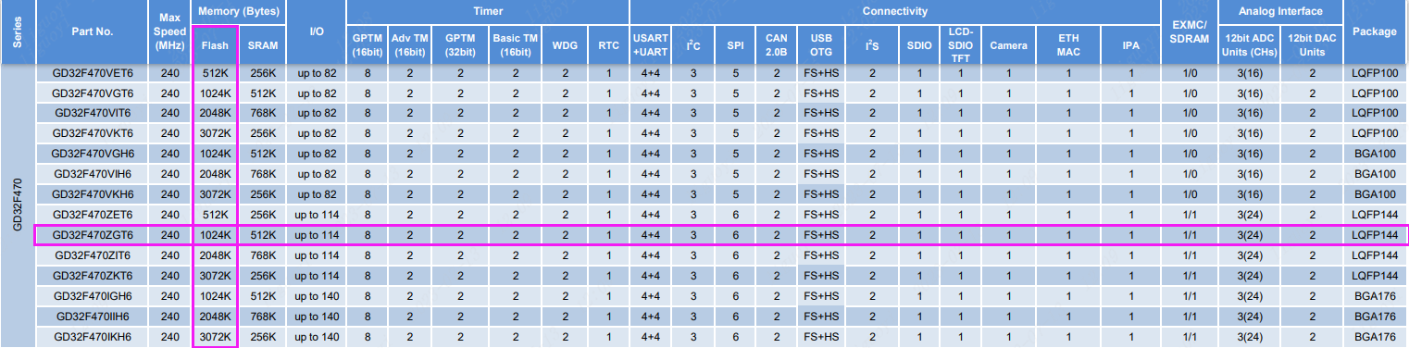
FLASH介绍
FLASH是一种非易失性存储器，它可以在断电后仍然保持数据。在GD32F470微控制器中，FLASH主要用于存储程序代码，以便在上电后可以执行相应的操作。它还可以用于存储数据，例如变量、配置信息等。GD32F470的FLASH通常具有较大的存储容量，例如512KB、1MB等，可以根据不同的型号和配置进行选择。
Notes:
主设备通过控制时钟线的电平来同步数据传输。时钟线的上升沿和下降沿用于控制数据的传输和采样。
主设备通过片选线选择要与之通信的从设备。每个从设备都有一个片选线，当片选线为低电平时，表示该从设备被选中。
主设备通过MOSI线向从设备发送数据，从设备通过MISO线向主设备发送数据。在每个时钟周期中，主设备将一个位发送到MOSI线上，从设备在下一个时钟周期中读取该位。同时，从设备将一个位发送到MISO线上，主设备在下一个时钟周期中读取该位。
SPI通信可以是全双工的，即主设备和从设备可以同时发送和接收数据。数据传输的长度可以是可变的，通常以字节为单位。数据传输可以是单向的，即主设备只发送数据或只接收数据。同时，SPI支持多主设备，即多个主设备可以与多个从设备进行通信。
SPI协议具有高速传输、低成本、简单实现等优点，被广泛应用于各种领域，如通信、嵌入式系统、传感器等。在使用SPI时，需要根据具体的硬件设备和通信需求来配置相应的时钟频率、数据格式和传输模式等参数。

Slide 5
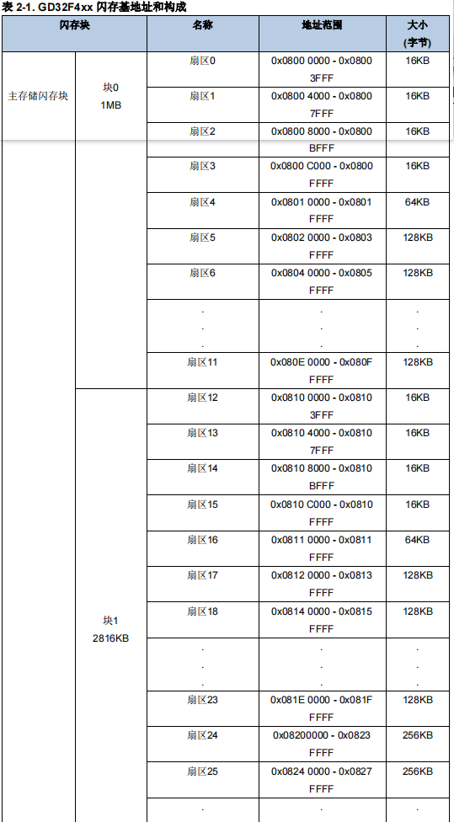
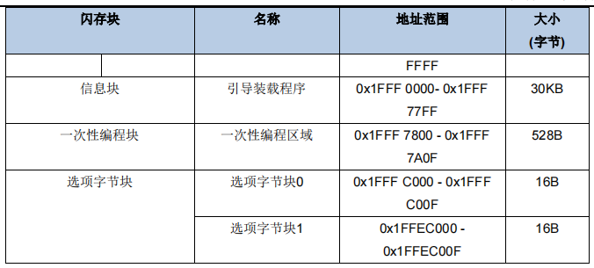

FLASH结构
GD32F4xx 的内存结构由：主存储器、系统信息存储器、一次性编程区域和选项字节等 4 部分组成。
主存储器是用来存放代码和数据常数（如 const 类型的数据）。分为 2 个块，块0 分为 12 个扇区，前 4 个扇区为 16KB 大小，第五个扇区是 64KB 大小，剩下的 7 个扇区都是 128K 大小，总共 1M 字节。主存储闪存的每个扇区都可以单独擦除。
系统信息存储器，这个主要用来存放 GD32 的 bootloader 代码，此代码是出厂的时候就固化在GD32F470里面了，专门来给主存储器下载代码的。当 BOOT0 接 V3.3，BOOT1 接 GND 的时候，从该存储器启动（即进入串口下载模式）。
一次性编程区域，共 528 字节。可以用来存储一些用户数据。一次性的，写入之后，无法擦除。
选项字节，用于配置读保护、软件/硬件看门狗以及器件处于待机或停止模式下的复位。

Slide 6
02
FLASH操作流程

Slide 7
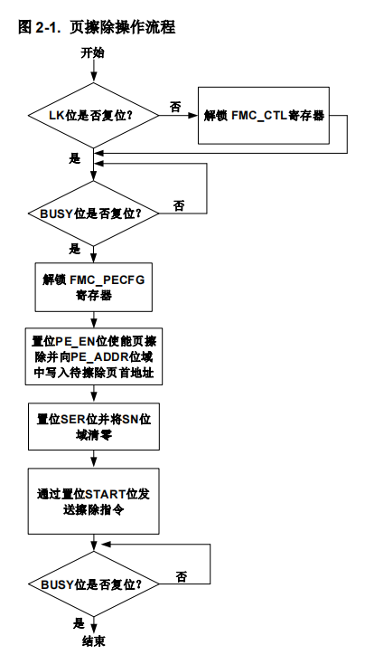
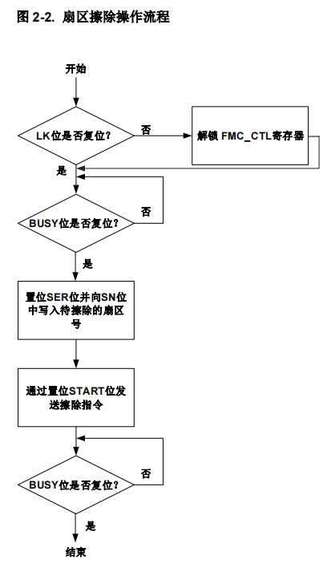
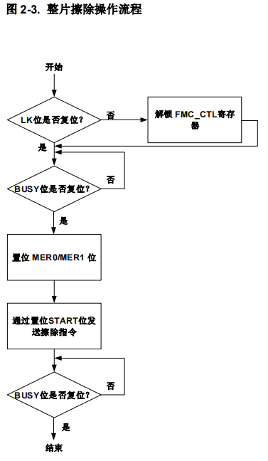
FLASH擦除

Slide 8
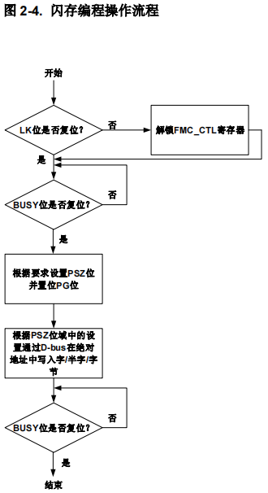
FLASH写操作
fmc_state_enum fmc_word_program(uint32_t address, uint32_t data)
{
fmc_state_enum fmc_state = FMC_READY;
/* wait for the FMC ready */
fmc_state = fmc_ready_wait(FMC_TIMEOUT_COUNT);
if(FMC_READY == fmc_state) {
/* set the PG bit to start program */
FMC_CTL &= ~FMC_CTL_PSZ;
FMC_CTL |= CTL_PSZ_WORD;
FMC_CTL |= FMC_CTL_PG;
REG32(address) = data;
/* wait for the FMC ready */
fmc_state = fmc_ready_wait(FMC_TIMEOUT_COUNT);
/* reset the PG bit */
FMC_CTL &= ~FMC_CTL_PG;
}
/* return the FMC state */
return fmc_state;
}

Slide 9
FLASH读操作
读操作可以像普通存储空间一样直接寻址访问。
将地址转成地址指针，再通过取值符 * ，取出地址中的数据。
unsigned int data = 0;
data = *(volatile unsigned int*)flashAddr;
void GDFLASH_Read(unsigned int readAddr,unsigned int *pBuffer, unsigned int numSize)
{
unsigned int i;
for(i = 0; i < numSize; i++ )
{
pBuffer[i]=GDFLASH_ReadWord(readAddr);//读取4个字节.
readAddr+=4;//偏移4个字节.
}
}

Slide 10
谢谢大家
Thank you for your attention
Thank you for your attention

